Slide 1
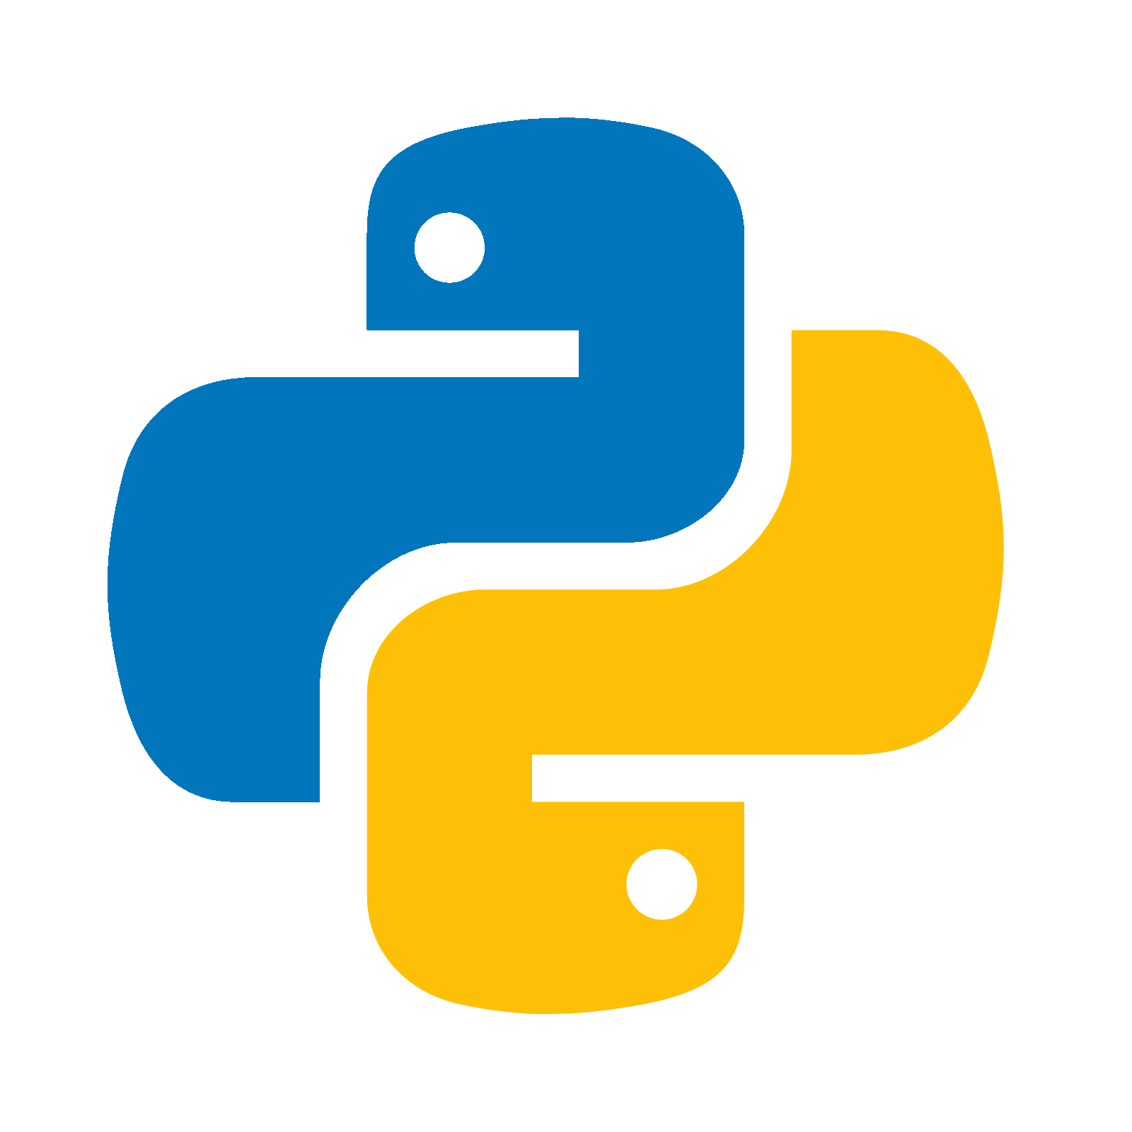
변수와 자료형
Python Programming
윤재성

Slide 2
리터럴
프로그래밍 언어에서 값을 작성하는 문법
Photo by Joel Filipe on Unsplash

Slide 3
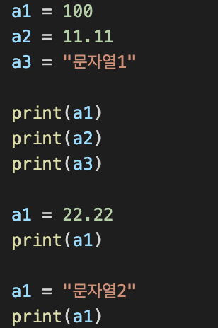
변수 사용하기
Python 에서 변수를 선언할 때 자료형을 명시하지 않는다.
Python은 값의 타입에 관계 없이 하나의 변수에 여러 타입의 값을 저장할 수 있다.
Photo by Joel Filipe on Unsplash

Slide 4
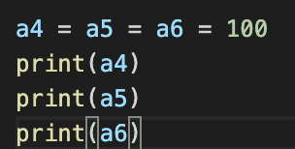
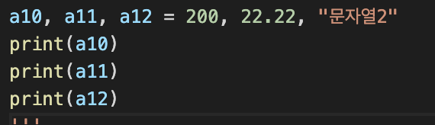
동시에 값 설정하기
변수들에 같은 값을 넣을 때는 다음과 같이 작성한다.
서로 다른 값을 넣을 때는 다음과 같이 작성한다.
Photo by Joel Filipe on Unsplash

Slide 5
기본 자료형
자료형이란 프로그래밍 언어에서 관리할 수 있는 값의 종류를 의미한다.
Python은 다음과 같은 자료형을 제공한다.
Number, String, List, Tuple, Dictionary
Photo by Joel Filipe on Unsplash

